Slide 1
Eine praktische Einführung in GIT
Versionsverwaltung mit git

Slide 2
Simon Balzer
GitHub: sibalzer
mail@simonbalzer.de
https://github.com/sibalzer/git_workshop

Slide 3
Einführung in die Versionsverwaltung und GIT
Was ist eine Versionsverwaltung
Allgemeiner Aufbau und Funktionsweise von GIT
Workflow Praxisbeispiel
Praxisübung
Einrichtung des Git Clients
Zwei Aufgabenteile
Ausblick
GUI Clients
GitHub/Gitlab
Do‘s and Dont‘s
Conventions
Einbinden in eine CI/CD-Pipeline

Slide 4
Versionsverwaltung – Was ist das?
„Eine Versionsverwaltung ist ein System, das zur Erfassung von Änderungen an Dokumenten oder Dateien verwendet wird. Alle Versionen werden in einem Archiv mit Zeitstempel und Benutzerkennung gesichert und können später wiederhergestellt werden.“
Einfache Verwaltung von Code in Projekten
Bessere Kollaboration auch bei größerer Software (Kein austauschen von Zip-Archiven o.Ä. nötig)
Rückverfolgbarkeit von Änderungen

Slide 5


VCS-Konzepte
Lokale Versionsverwaltung
Zentrale Versionsverwaltung
Verteilte Versionsverwaltung

Slide 6




Zentralisiertes VCS
Verteiltes VCS
Ein zentrales Repository
Client-Server-System
Internetverbindung muss vorhanden sein zum Bearbeiten
Platzsparender bei großen Projekten
Beispiele: SVN, Perforce, CVS
Jeder besitzt eine Kopie des Repository
Schneller (da alles lokal passiert)
Einfaches Branchen
Nicht-lineare Entwicklung
Beispiele: git, mercurial

Slide 7

Warum VCS/Git?
Einfach
Zeitersparnis
Performance
Kryptographische Sicherheit
Dezentral
Open Source
Standard für viele Open Source Projekte
Notes:
Git 87
Svn 16

Slide 8


Git - Historie
“I’m an egotistical bastard, and I name all my projects after myself. First ‘Linux’, now ‘Git’.” - Linus Torvalds
(git [engl. ugs.] = Idiot)
2005 entwickelt
BitKeeper nichtmehr verfügbar
Keine zufriedenstellende alternative

Slide 9
Aufbau von git
Remote Repository
fetch
push
Local Repository
pull
clone
checkout
commit
Stage
add
Working Directory

Slide 10
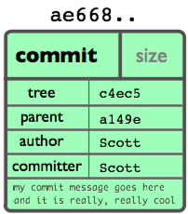
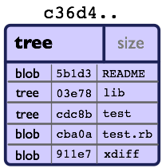
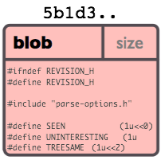
Git Model
commit
tree
blob

Slide 11
Git Baum
v1
v2
v3

Slide 12
Einrichten eines Repositorys
Lokales (neues) Repository erstellen
Remote Repository klonen
~$ mkdir ordner
~$ cd ordner
~/ordner$ git init
$ git clone git@github.com:github-tools/github.git
$ git clone https://github.com/github-tools/github.git

Slide 13
Zwischenschritt: .gitignore-Datei
.gitignore
config.ini
build/
*.log
!example.log
build/**/compile/
Eine Liste der Ordner und Dateien die standardmäßig ignoriert werden sollen
Unterstützt Wildcards

Slide 14
Workflow
Edit
Stage
Review
Commit

Slide 15
Workflow
Remote Repository
fetch
push
Local Repository
pull
clone
checkout
commit
Stage (Index)
add
Working Directory

Slide 16

Workflow
Working Directory
Stage (Index)
Repository

Slide 17
Stage
$ git add myfile
$ git add src/
$ git add *

Slide 18
Workflow
Working Directory
$ git add myfile
Stage (Index)
Repository

Slide 19
Review
$ git status
$ git diff --cached
diff --git a/src/helloworld.py b/src/helloworld.py
new file mode 100644
index 0000000..81024b2
--- /dev/null
+++ b/src/autofill.py
@@ -0,0 +1 @@
+print(“Hello World.")

Slide 20
git commit
$ git commit
$ git commit –m „feat: add feature xy“

Slide 21

Workflow
Working Directory
$ git add myfile
Stage (Index)
$ git commit myfile
repository

Slide 22
Workflow
Edit
Stage
Review
Commit
vim / IDE
git add
git status / git diff
git commit

Slide 23
Branching
v1
v2
v3

Slide 24
Branching
Branch erstellen und hineinwechseln
$ git checkout -b feature
oder
$ git branch feature
$ git checkout feature

Slide 25
Merge
# In den Base Branch (main) wechseln
$ git checkout main
# Merge Feature in main
$ git merge feature
# Lösche den feature-Branch
$ git branch -d feature
Feature
Main

Slide 26
Merge Conflict
README.md
# Titel 2
Merge Conflict
README.md
# Titel
Feature
Main
README.md
# Titel 1

Slide 27

Merge Conflict
$ git merge feature
Auto-merging README.md
CONFLICT (content): Merge conflict in README.md
Automatic merge failed; fix conflicts and then commit the result.
Datei öffnen
Konflikte in den markierten Bereichen lösen
Stagen
Merge-Commit erstellen
=> Merge manuell durchgeführt
README.md
<<<<<<< HEAD
Titel 1
=======
Titel 2
>>>>>>> feature

Slide 28
Rebase
# In den Base Branch (main) wechseln
$ git checkout main
# Merge Feature in main
$ git rebase feature
# Lösche den feature-Branch
$ git branch -d feature
Feature
Main

Slide 29
Tagging
$ git tag [-a] v1.0
v1
v2
v3

Slide 30
Branch veröffentlichen / Änderungen holen
Remote Repository
Branch veröffentlichen
Änderungen holen
$ git push [origin mybranch]
fetch
push
Local Repository
pull
clone
commit
$ git pull
Stage (Index)
oder
$ git fetch
$ git rebase
add
Working Directory

Slide 31
Zwischenablage
Alle Änderungen in die Zwischenablage verschieben
Änderungen zurückholen
Auflisten der Objekte in der Zwischenablage
Obersten Eintrag löschen
$ git stash
$ git stash apply
$ git stash apply stash@{0}
$ git stash list
$ git stash drop
$ git stash apply drop@{1}

Slide 32
Sonstige
Infos zur letzten Änderung
Historie anzeigen
Letzten Commit löschen
Working Directory auf HEAD zurücksetzen
Einen Commit per „cherry pick“ rückgängig machen
$ git blame
$ git log
$ git commit -amend
$ git reset [--hard]
$ git revert <hash>

Slide 33
Zusammenfassung
Einrichten eines Repositorys
Änderungen einpflegen
Mit dem Remote Repository Kommunizieren
Branchen
Versionen taggen
$ git init
$ git clone
$ git add
$ git status
$ git commit [-m „msg“]
$ git push
$ git fetch
$ git pull
$ git checkout [-b]
$ git tag

Slide 34
Einmalige Einrichtung von Git
Als erstes muss git Konfiguiert werden dafür gibt es diese beiden Befehle:
Um einen SSH-Schlüsselpaar zu generieren enthält git zudem den Befehl:
$ git config --global user.name „Simon Balzer"
$ git config --global user.email „mail@simonbalzer.de"
$ ssh-keygen

Slide 35
Aufgabenteil 1
Lade das Repository runter
Erstelle einen Branch mit deinem Namen
Kopiere example.html zu <meine_seite>.html
Füge diese zur Versionsverwaltung hinzu
Lade deinen Branch hoch

Slide 36
Aufgabenteil 2
Verändere die Überschrift deiner Website
Füge die Änderung zur Versionsverwaltung hinzu
Versucht diesen Branch hochzuladen (Was ist passiert?)

Slide 37
Graphische Git-Clients
GIT-GUI
Sourcetree
Git Kraken
Github-Client
IDEs besitzen meist per Default oder Addon einen Client (bis auf wenige Ausnahmen)
IntelliJ IDEA
Visual Studio
VS Code
Eclipse
NetBeans
Android Studio

Slide 38
Conventional Commits
Convention um Commit-Nachrichten maschinenlesbar zu machen
Eine Nachricht besteht aus einem Typen (einem optionalen Scope)
Ein Ausrufezeichen nach dem Scope signalisiert einen Commit mit „BREAKING CHANGES“
Zusätzlich/Alternativ kann es noch einen Footer mit der Bezeichnung „BREAKING CHANGE“ geben
Typen sind feat, fix, refactor, perf, style, docs, test, chore, revert, ci, build
https://www.conventionalcommits.org
<type>[(optional scope)] [optional !]: <description>
[optional body]
[optional footer]
feat(lang)!: added klingon language
BREAKING CHANGE: database requieres ‚klingon‘ encoding set

Slide 39


Workflow mit GitHub/GitLab
Issue erstellen
(Repository forken)
Neuen Development Branch erstellen
Änderungen in diesen Einpflegen
Pull Request erstellen
Approval bekommen
Merge
Issue erstellen
(Repository forken)
Neuen Merge-Request erstellen
Änderungen in diesen Einpflegen
Approval bekommen
Merge

Slide 40
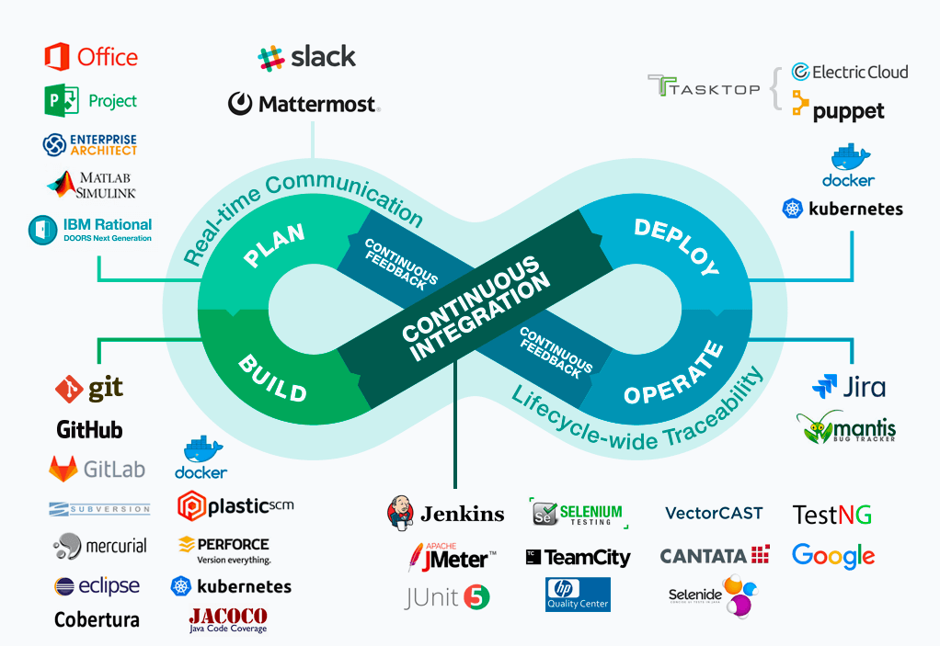
Git im DevOp Cycle
Quelle: Intland Software https://intland.com/codebeamer/devops-it-operations/

Slide 41
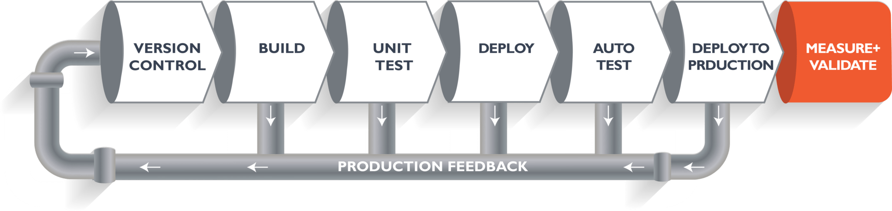
CI/CD mit Git
Quelle: DZone https://dzone.com/articles/learn-how-to-setup-a-cicd-pipeline-from-scratch

Slide 42
Wo finde ich Hilfe?
https://www.atlassian.com/git/tutorials
https://rogerdudler.github.io/git-guide/index.de.html
https://rogerdudler.github.io/git-guide/files/git_cheat_sheet.pdfhttps://education.github.com/git-cheat-sheet-education.pdf
http://git-scm.com
http://git-scm.com/book/en/v2

Slide 43
Danke für die Aufmerksamkeit – Feedback?
GitHub: sibalzer
mail@simonbalzer.de
https://github.com/sibalzer/git_workshop

